Slide 1
Metabolismus sacharidů II

Slide 2
Anabolismus sacharidů
Autotrofní organismy mají schopnost syntetizovat sacharidy z jednoduchých anorganických sloučenin – oxidu uhličitého a vody- za přítomnosti chlorofylu (zelené rostliny) a UV záření procesem zvaným
Heterotrofní organismy v případě potřeby tvoří glukózu z laktátu, pyruvátu nebo glycerolu. Tento děj se nazývá
fotosyntéza
glukoneogenéze

Slide 3
Fotosyntéza
Metabolický proces charakteristický pro buňky zelených rostlin a řas.
Nejdůležitější biochemický proces na Zemi.
Zajišťuje funkci potravinového řetězce celé biosféry.
Celková reakce:
6CO₂ + 12H₂O C₆H₁₂O₆ + 6 O₂ + 6H₂O

Slide 4
Fotosyntéza probíhá v chloroplastech.
Chlorofyl a, chlorofyl b.
Významnou součástí chlorofylu je komplexně vázaný ion hořčíku
Nejúčinnější je tzv. červené světlo
Absorpce světla probíhá pomocí dvou druhů fotosystémů.
Fotosystém I absorbuje světlo delší vlnové délky ( 700 nm)
Fotosystém II absorbuje světlo kratší vlnové délky (680 nm)

Slide 5
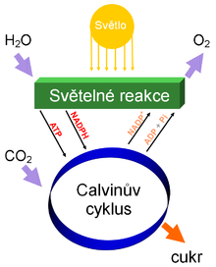
Fáze fotosyntézy
Světelná fáze = primární proces - přenos elektronů a protonů
Temnostní fáze = sekundární proces
Calvinův cyklus –fixace oxidu uhličitého

Slide 6
Chloroplast – místo fotosyntézy
chloroplast
3 typy membrán
Vnější – vysoce propustná
vnitřní
Membrána thylakoidů
Thylakoidy – vzájemně propojené – vytváří tzv. grana

Slide 7
Chloroplast
Tři oddělené prostory
Mezimembránový prostor
stroma
Lumen thylakoidu

Slide 8
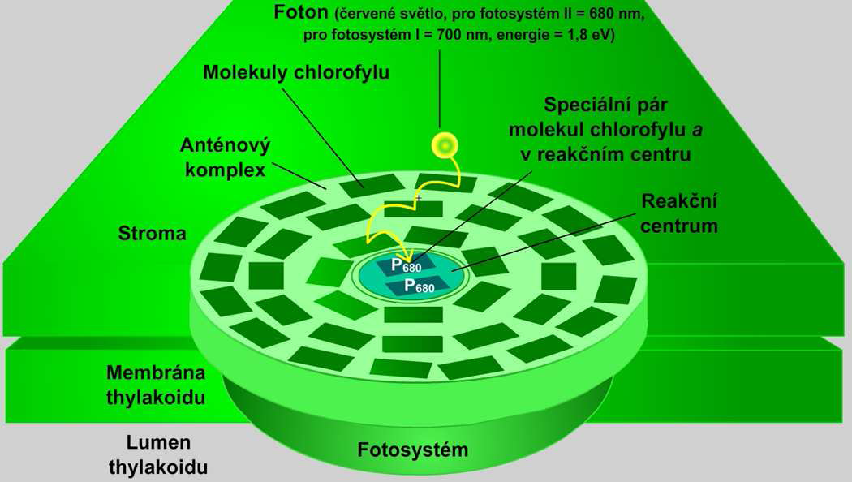
Primární proces –světelná fáze
Probíhá v membráně thylakoidu.
Anténový systém –fotosystém je složitý bílkovinný komplex se stovkami molekul chlorofylu. Záchyt světla – E mezi sebou předávají až do reakčního centra.

Slide 9
Světelná fáze
Foton dopadá na fotosystém II ( 680 nm) – P₆₈₀
Elektron je vybuzen na energeticky vyšší hladinu a je zachycen primárním akceptorem.
Kladně nabitá molekula chlorofylu přebírá elektron od donoru a vrací se do základního stavu. Donor e⁻ se regeneruje e⁻ vzniklým fotolýzou vody (u PSII) nebo ho přebírá z plastocyaninu (u PSI).

Slide 10
Fotolýza vody
Rozklad molekuly vody na kyslík, elektrony a protony.
Elektrony přes přenašeč do PSII, kde doplní počet e⁻ . Protony resp. protonový gradient slouží k tvorbě ATP.
Kyslík – do ovzduší.

Slide 11
Redox. potenciál(eV)
-0,8
ADP+P
a
ATP
e⁻
NADP -reduktáza
Fd
4 fotony
e⁻
pa
2NADP⁺
e⁻
e⁻
8H⁺ stroma
2NADPH+H⁺
4 fotony
4e⁻
0
pQ
e⁻
4e⁻
e⁻
8H⁺
thylakoid
pC
e⁻
P₇₀₀
ADP+P
ATP
4 H⁺
Sekundární fáze –
Calvinův cyklus
P680
4 e⁻
H₂O
O₂
0,8

Slide 12
Sekundární fáze – Calvinův cyklus
Probíhá ve stromatu chloroplastu
Je zde zužitkován NADPH a ATP z primární části.
NADPH –redukční činidlo oxidu uhličitého
ATP – makroergická sloučenina
Oxid uhličitý je zabudován do struktury ribulosa – 1,5- bisfosfátu pomocí enzymu ribulosabisfosfátkarboxyláza (RuBisCO)
Vzniká nestabilní šestiuhlíkatý cukr, který se rozpadá na dvě triózy .
3- fosfoglycerát je pomocí ATP fosforylován na 1,3- bisfosfoglycerát a ten redukován pomocí NADPH na glyceraldehydfosfát.
Část glyceraldehydfosfátu kondenzuje za vzniku fruktosa – 1,6 – bisfosfátu, který je defosforylován na fruktóza-6-fosfát a ten se mění na
glukóza – 6-fosfát.
Část glyeraldehyd–3–fosfátu se zpracovává v Calvinově cyklu zpět na ribulóza –1,5–bisfosfát.

Slide 13
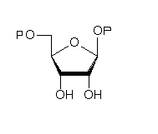
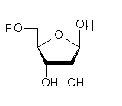
Ribulosa-1,5-bisfosfát
3-fosfoglycerát
2 molekuly
1,3-bisfosfoglycerát
Glyceraldehyd-3-fosfát
Ribulóza -5-fosfát
Vstup ze světelné fáze
ADP
CO₂
ATP
Calvinův cyklus
ATP
ADP
Glukóza-6-fosfát
NADP⁺ + P
NADPH + H⁺

Slide 14
Reakce
Primární procesy:
H₂O + NADP⁺ + ADP + P NADPH + H⁺ + ATP + 1/2 O₂
Sekundární procesy:
6 CO₂ + 12 NADPH + 12 H⁺ + 18 ATP C₆H₁₂O₆ + 18 ADP +
12 NADP⁺ + 18P + 6 H₂O
fotosyntéza - video

Slide 15
Zdroje:
Odkazy na www.stránky
Literatura:
http://biology.clc.uc.edu/courses/bio104/photosyn.htm
http://web.natur.cuni.cz/studiumchemie/materialy/Milada_Rostejnska/Fotosynteza_manual.pd
http://commons.wikimedia.org/wiki/File:Simple_photosynthesis_overview_cs.pngf
Čársky, J a kol. Chemie pro III. ročník gymnázií. 1. české vyd. Praha: SPN, 1986.
Kolář, K. a kol. Chemie (organická a biochemie) II. pro gymnázia. 1. vyd.Praha: SPN, 1997
Svoboda, J., Kratochvíl, B. Chemie pro střední školy 2b. 1.vyd. Praha: Scientia,spol.sr.o., pedagogické nakladatelství
Habermann V.,Černý R., Kotyza J. Přehled základů biochemie.dotisk. Praha:Karolinum, 1993

